Slide 1
Python Intermédiaire
Quiz : Python Intermédiaire

Slide 2
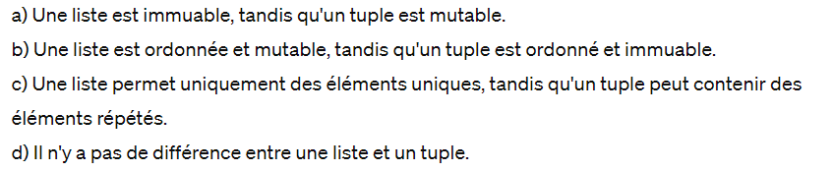
Python Intermédiaire
Examen N°2 => QUIZ ( 10 Questions)
Questions 1 :Quelle est la différence entre une liste et un tuple en Python ?

Slide 3
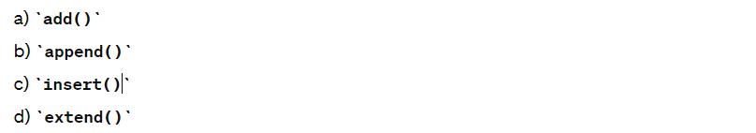
Python Intermédiaire
Examen N°2 => QUIZ ( 10 Questions)
Question 2 : Quelle méthode peut être utilisée pour ajouter un élément à la fin d'une liste ?

Slide 4
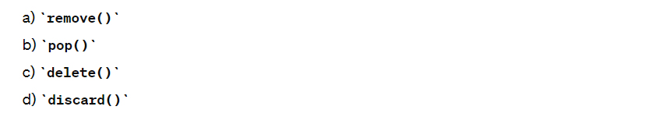
Python Intermédiaire
Examen N°2 => QUIZ ( 10 Questions)
Question3: Quelle méthode peut être utilisée pour supprimer un élément d'une liste en fonction de sa valeur ?

Slide 5
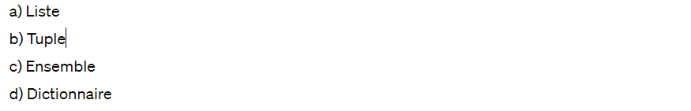
Python Intermédiaire
Examen N°2 => QUIZ ( 10 Questions)
Question4: Quelle collection Python est utilisée pour stocker des paires clé-valeur uniques et non ordonnées ?

Slide 6
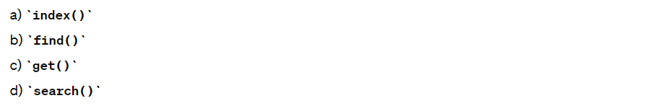
Python Intermédiaire
Examen N°2 => QUIZ ( 10 Questions)
Question5: Quelle méthode peut être utilisée pour obtenir tous les index d'une valeur donnée dans une liste ?

Slide 7
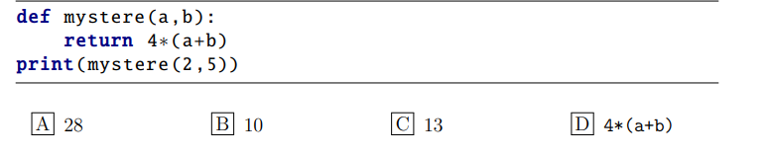
Python Intermédiaire
Examen N°2 => QUIZ ( 10 Questions)
Question6:

Slide 8
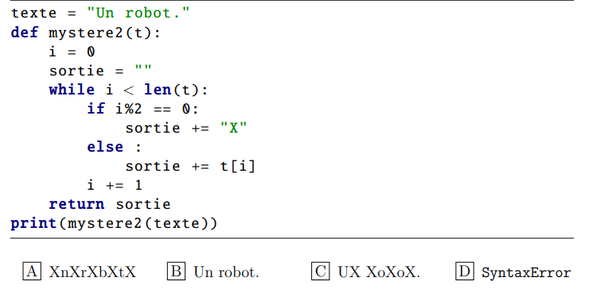
Python Intermédiaire
Examen N°2 => QUIZ ( 10 Questions)
Question7:

Slide 9
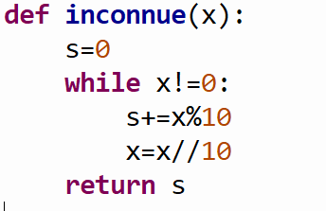
Python Intermédiaire
Examen N°2 => QUIZ ( 10 Questions)
Question8: pour x =256 , cette fonction va retourner
A/ 3 B/13 C/10 D/’256’

Slide 10
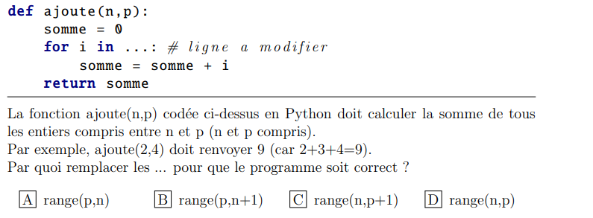
Python Intermédiaire
Examen N°2 => QUIZ ( 10 Questions)
Question9:

Slide 11
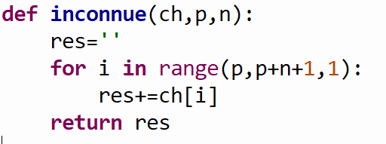
Python Intermédiaire
Examen N°2 => QUIZ ( 10 Questions)
Question10: exécuter cette fonction avec ch=‘informatique’ p=2 n=7
A/’info’ B/’matique’ C/’forma’ D/’format’

